Slide 1
Dzieje Diecezji w Herbie zapisane
Diecezja Płocka

Slide 2
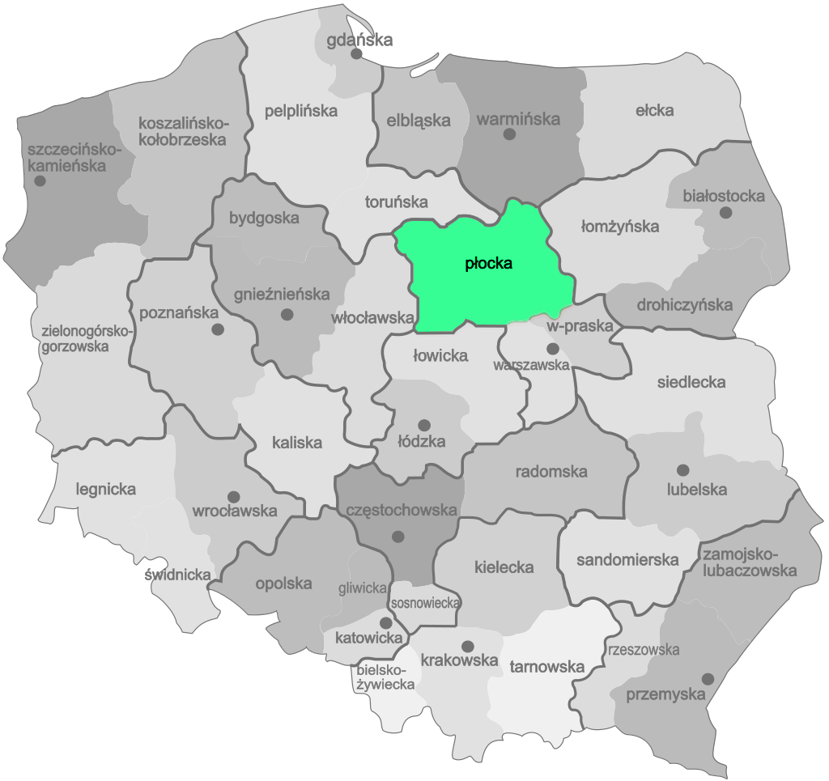
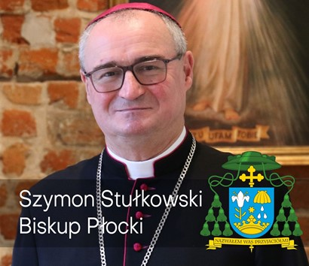
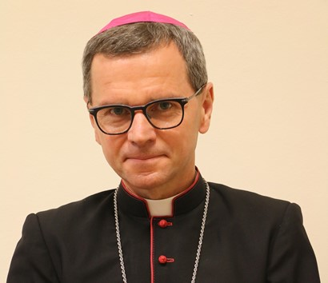
Co to jest Diecezja? (przypomnienie)
Diecezja jest to jednostka administracyjna (terytorium) Kościoła, na czele której stoi biskup ordynariusz.
Składa się z dekanatów i parafii.
Nasza diecezja to Diecezja Płocka.
Biskup pomocniczy Mirosław Milewski

Slide 3
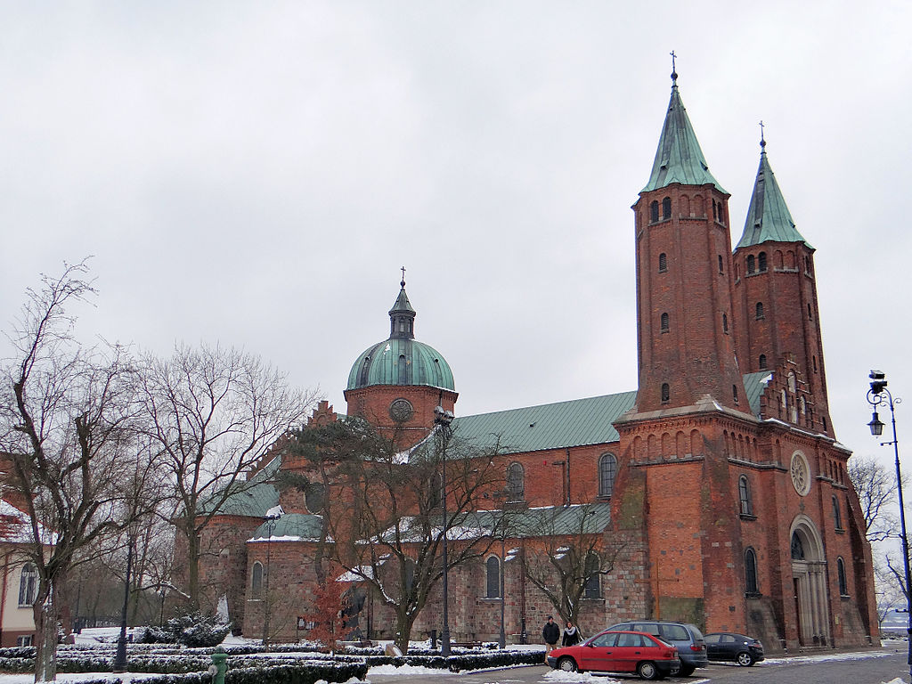
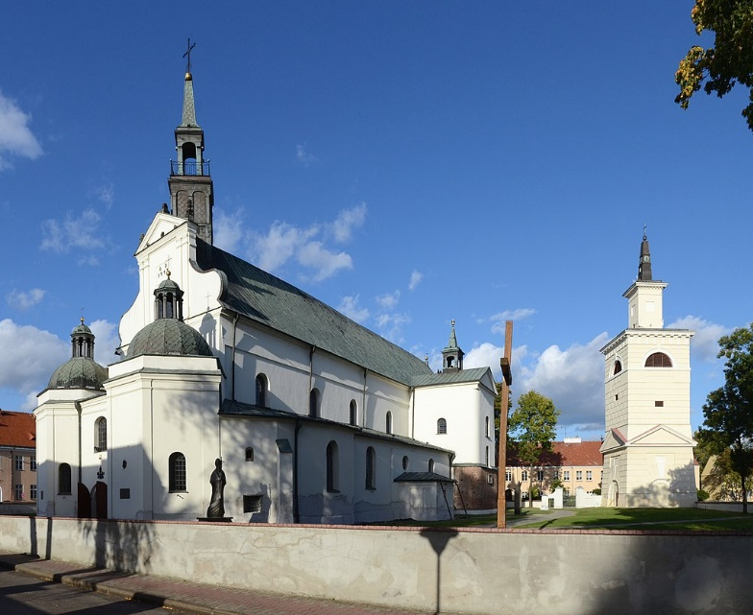
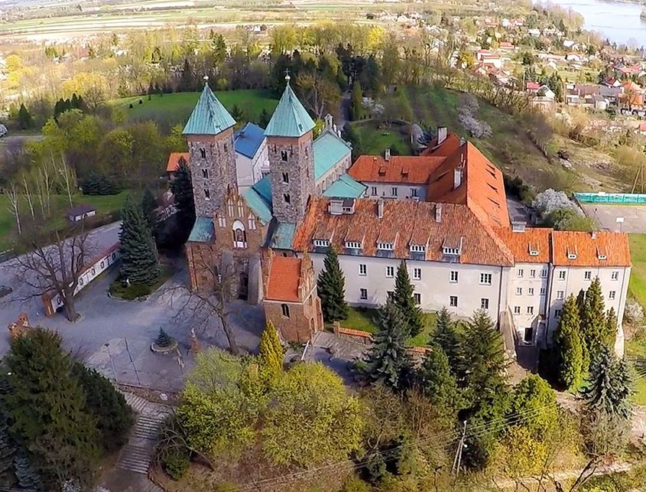
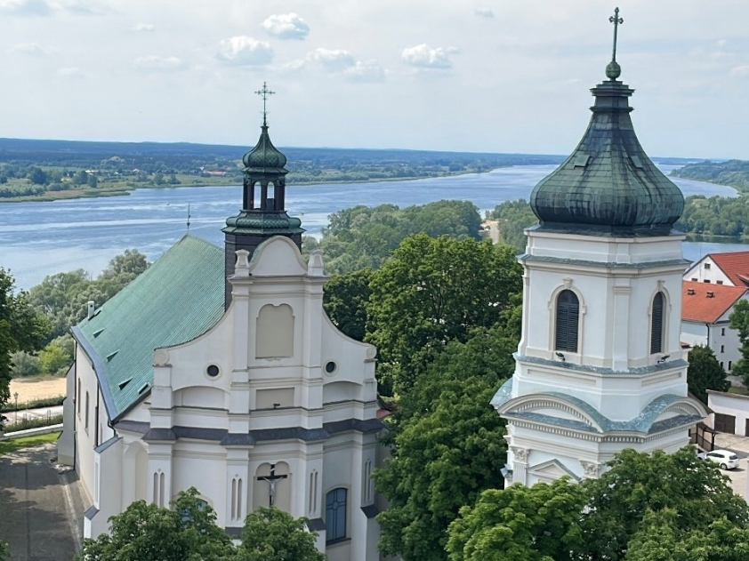
Wprowadzenie – główne świątynie diecezji
Bazylika katedralna Wniebowzięcia Najświętszej Maryi Panny w Płocku
Bazylika kolegiacka Zwiastowania Najświętszej Maryi Panny w Pułtusku
Bazylika Zwiastowania Najświętszej Marii Panny w Czerwińsku nad Wisłą
źródło: wikipedia
Kolegiata św. Bartłomieja w Płocku

Slide 4
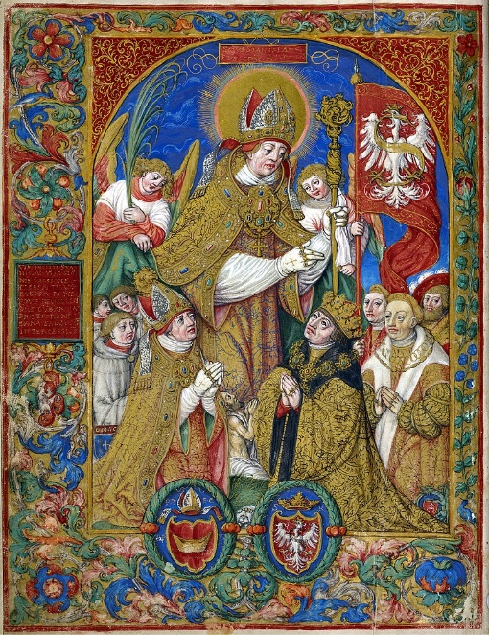
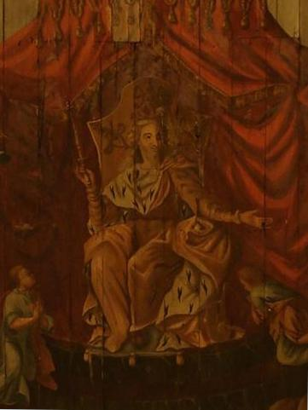
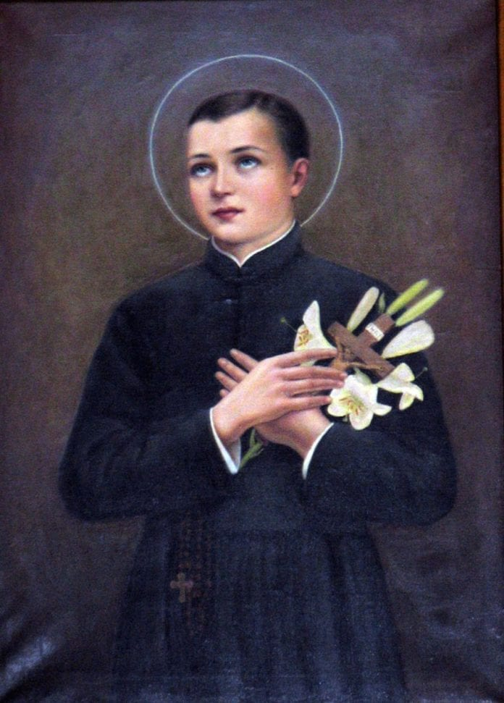
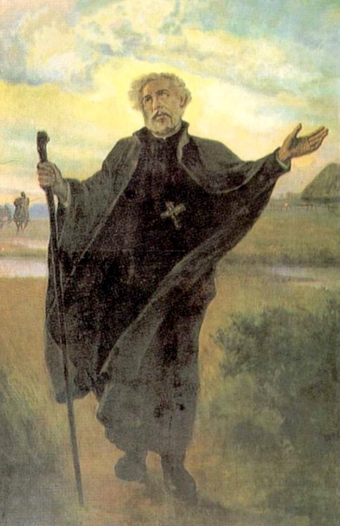
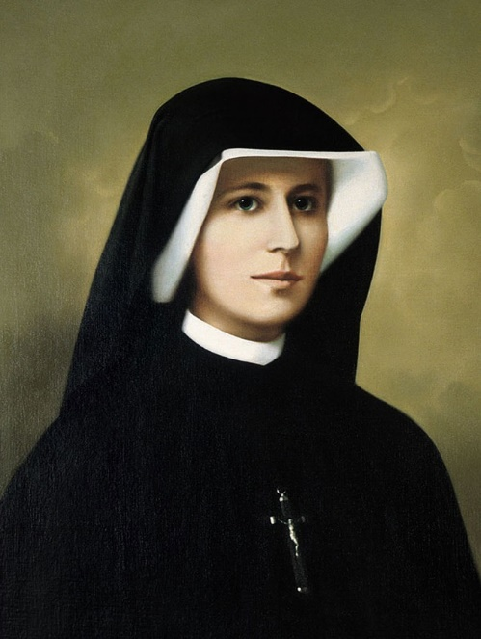
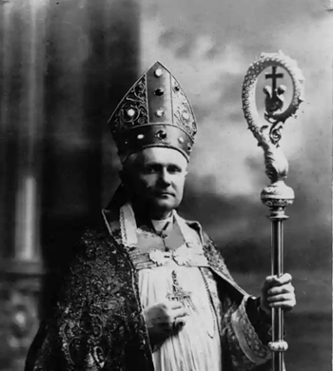
Wprowadzenie – główni święci diecezji
św. Stanisław ze Szczepanowa – patron diecezji;
św. Zygmunt – patron miasta, kapituły katedralnej.
św. Stanisław Kostka, główny patron diecezji płockiej
św. Andrzej Bobola, nauczał w kolegium jezuitów w Płocku;
św. Faustyna Kowalska – siostra zakonna ze Zgromadzenia Sióstr Matki Bożej Miłosierdzia
bł. Antoni Julian Nowowiejski
źródło: wikipedia

Slide 5
Wprowadzenie
Diecezja płocka to jedna z najstarszych diecezji w Polsce. Powstała już w 1075 r., jednak dopiero w 2021 roku doczekała się swojego herbu.
Zaprojektował go włoski grafik Enzo Parrino, a zatwierdził 7 listopada 2021 r. bp. Piotr Libera podczas uroczystej inauguracji Procesu Synodalnego diecezji płockiej.
W 2025 będziemy obchodzić 950. rocznicę utworzenia diecezji. Z tej okazji postaramy się poznać najważniejsze symbole ukryte w jej herbie.
Rozpoczynamy od omówienia symboliki zawartej w herbie.

Slide 6
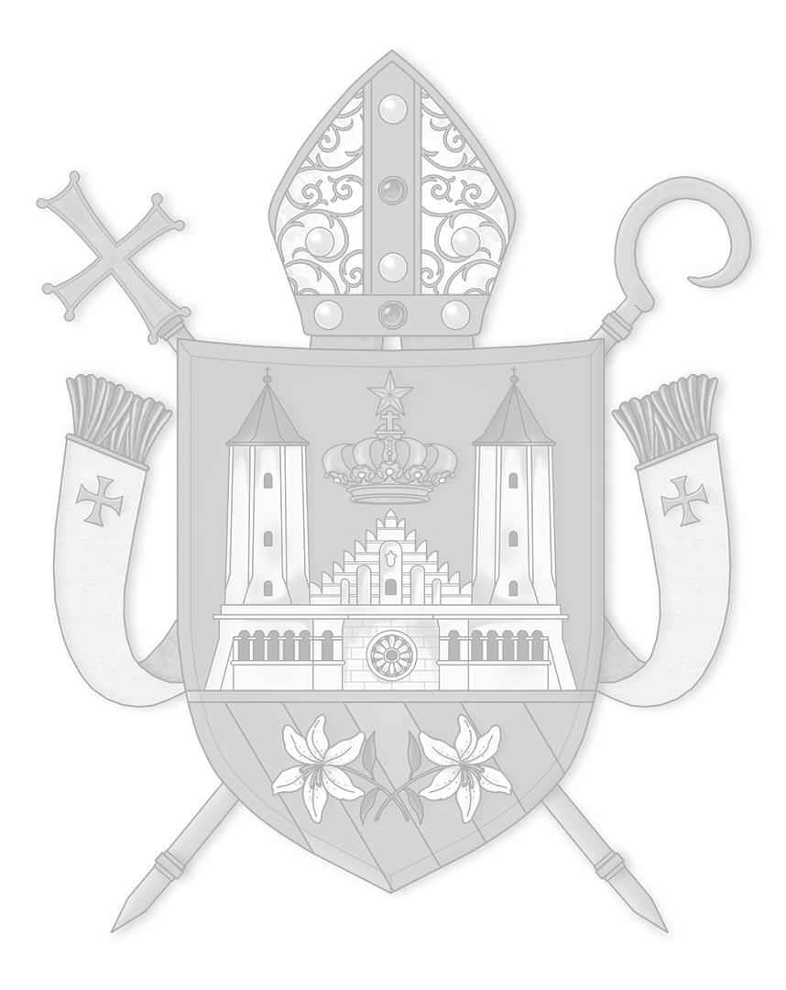
Symbolika poszczególnych elementów herbu:
Ks. Wojciech Kućko, prezentujący na stronie diecezjalnej nowy herb napisał, że: przywołuje spuściznę historyczną i znaczenie dziejowe jednej z najstarszych struktur kościelnych na ziemiach polskich, podkreśla on godność Kościoła płockiego, jak również jest elementem promocji i ewangelizacji, szczególnie w kontekście zbliżającej się 950. rocznicy utworzenia diecezji płockiej (1075 r.)

Slide 7
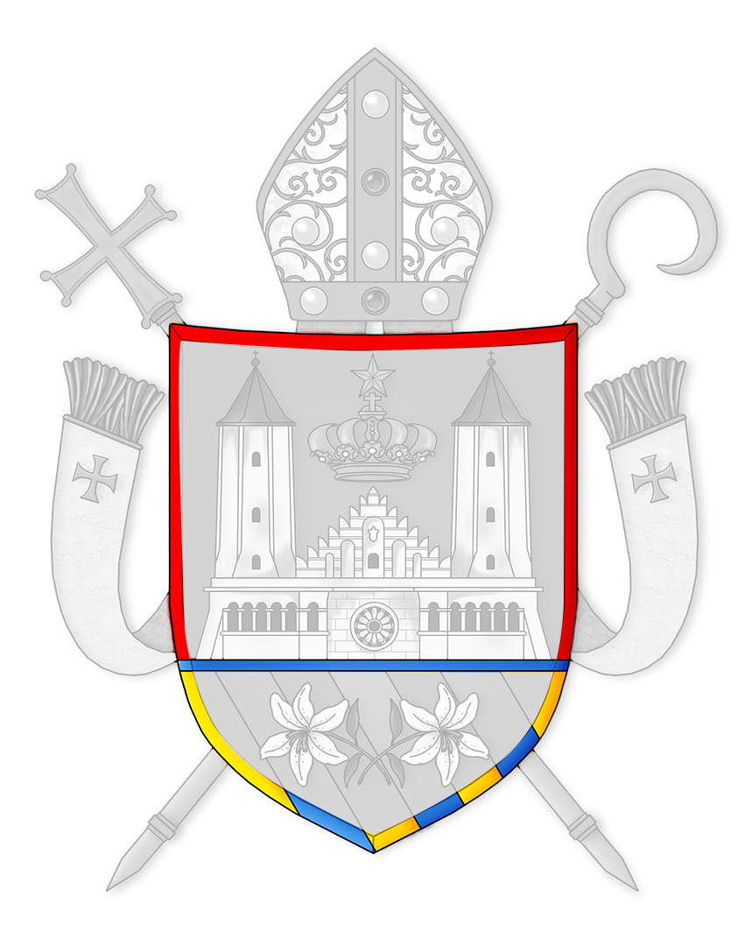
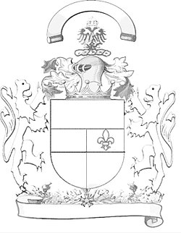
Symbolika poszczególnych elementów herbu:
Herb diecezji został zaprojektowany na tarczy francuskiej dwudzielnej w pas, ograniczonej czarną linią konturową.
francuska średniowieczna
Elementy herbu

Slide 8
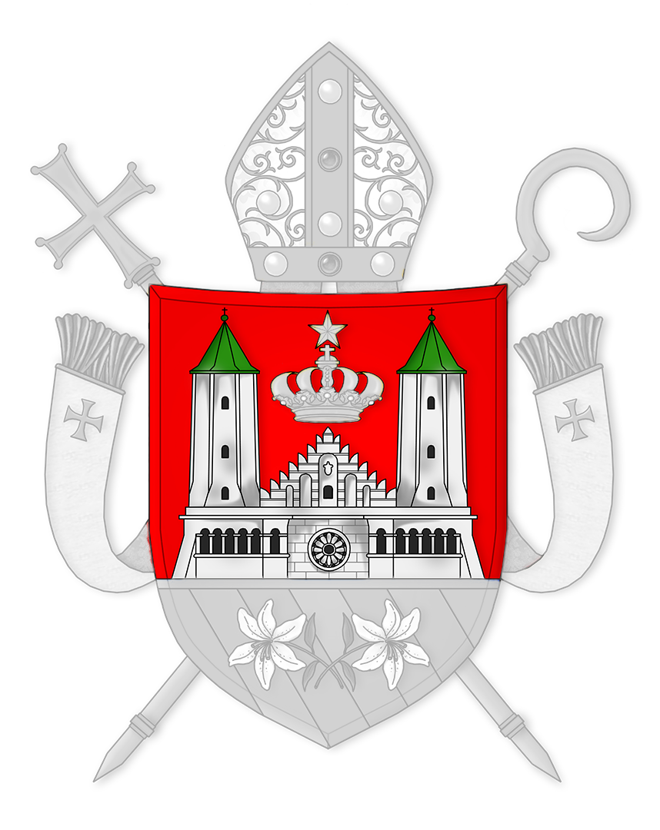
Symbolika poszczególnych elementów herbu:
W czerwonym polu górnym umieszczono górną część fasady bazyliki katedralnej w Płocku z charakterystycznymi dwoma wieżami, widocznymi z daleka w panoramie miasta. Jest to wskazanie Matki wszystkich kościołów diecezji – katedry, która od 1910 r. jest szczególnym znakiem więzi ze Stolicą Apostolską.

Slide 9
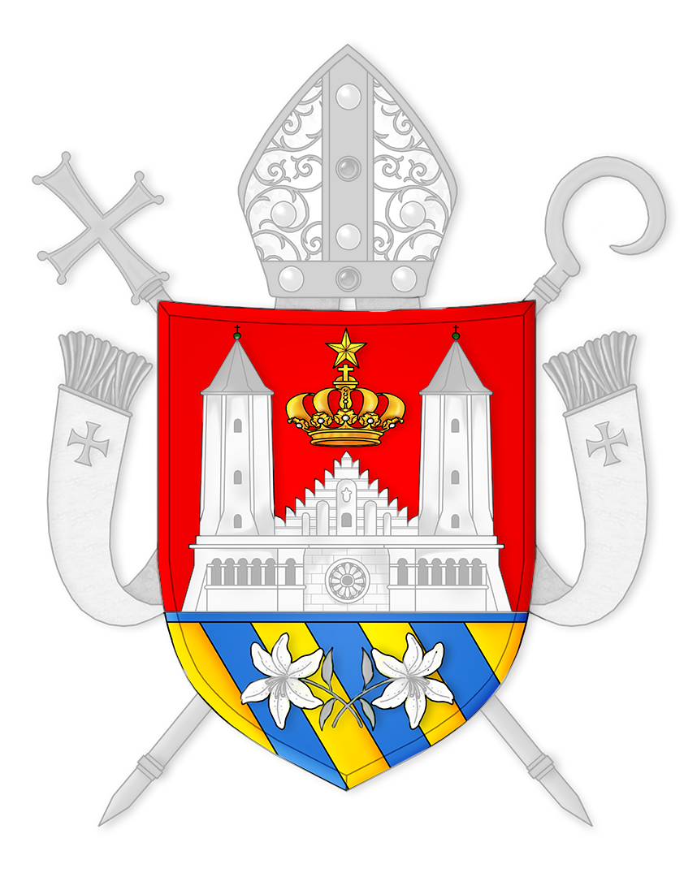
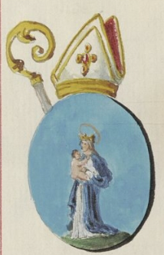
Symbolika poszczególnych elementów herbu:
Korona z gwiazdą (w polu górnym) i złote skosy na błękitnym tle (w polu dolnym): uszczerbiony herb kapituły katedralnej w Płocku. Pierwotnie herb ten przedstawiał Najświętszą Maryję Pannę z Dzieciątkiem Jezus.
pierwotny herb kapituły katedralnej w Płocku (źródło:polona.pl)

Slide 10
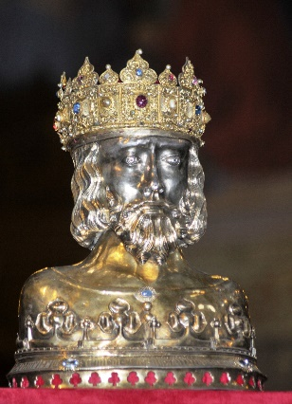
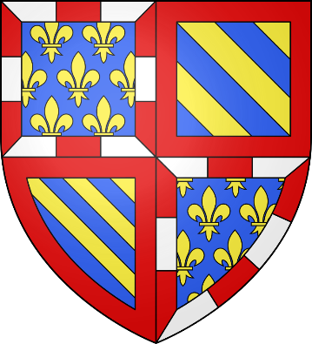
Symbolika poszczególnych elementów herbu:
Nowy herb nadał płockiej kapitule w 1518 r. cesarz niemiecki Maksymilian I Habsburg. Widnieje w nim korona, symbol św. Zygmunta, którego relikwie znajdują się w płockiej katedrze, złote skosy na błękitnym tle (herb Burgundii, której królem był św. Zygmunt) oraz złota gwiazda, która nawiązuje do Gwiazdy Betlejemskiej.
herb Burgundii (źródło: fr.wikipedia.org)
relikwiarz św. Zygmunta w płockiej katedrze (źródło: katedraplock.pl)

Slide 11
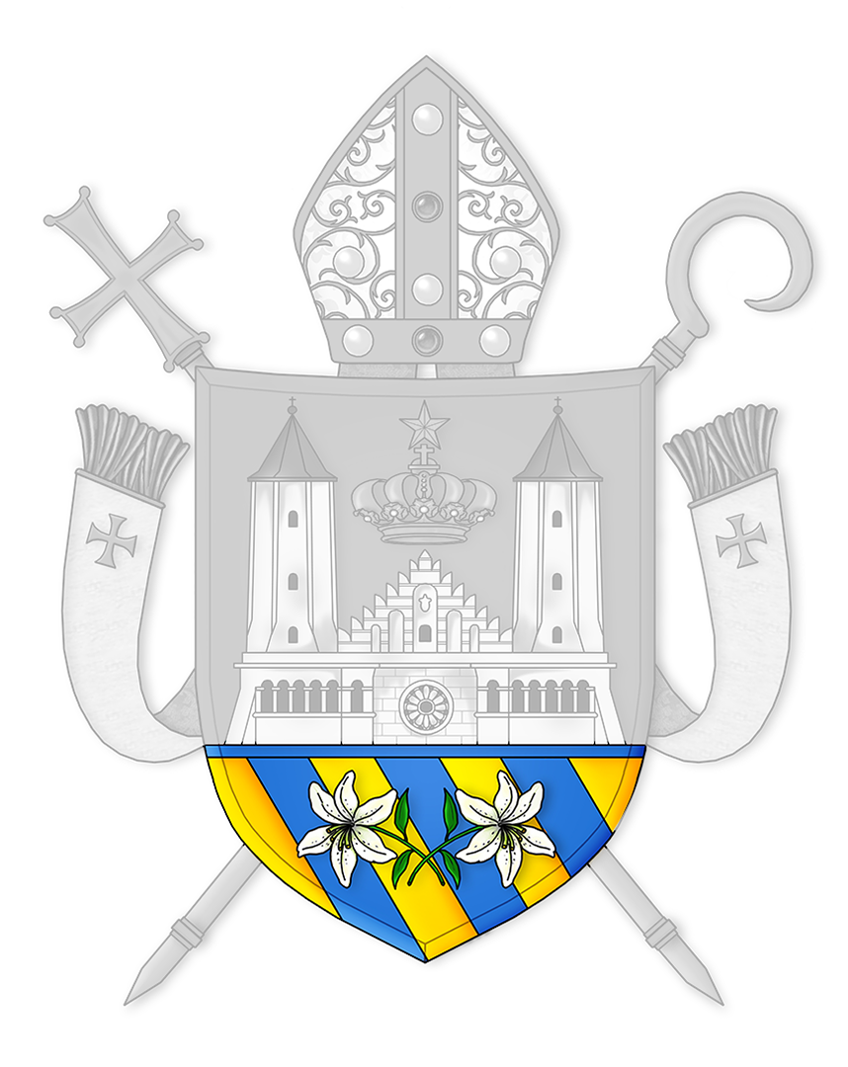
Symbolika poszczególnych elementów herbu:
Dwa skrzyżowane kwiaty lilii – symbol św. Stanisława Kostki, głównego patrona diecezji (jedyny jak dotąd święty pochodzący z terenu diecezji).
W ikonografii św. Stanisław Kostka przedstawiany jest w stroju jezuity. Jego atrybutami są m.in: krucyfiks, lilia, laska pielgrzymia i różaniec
źródło: nowytydzien.pl

Slide 12
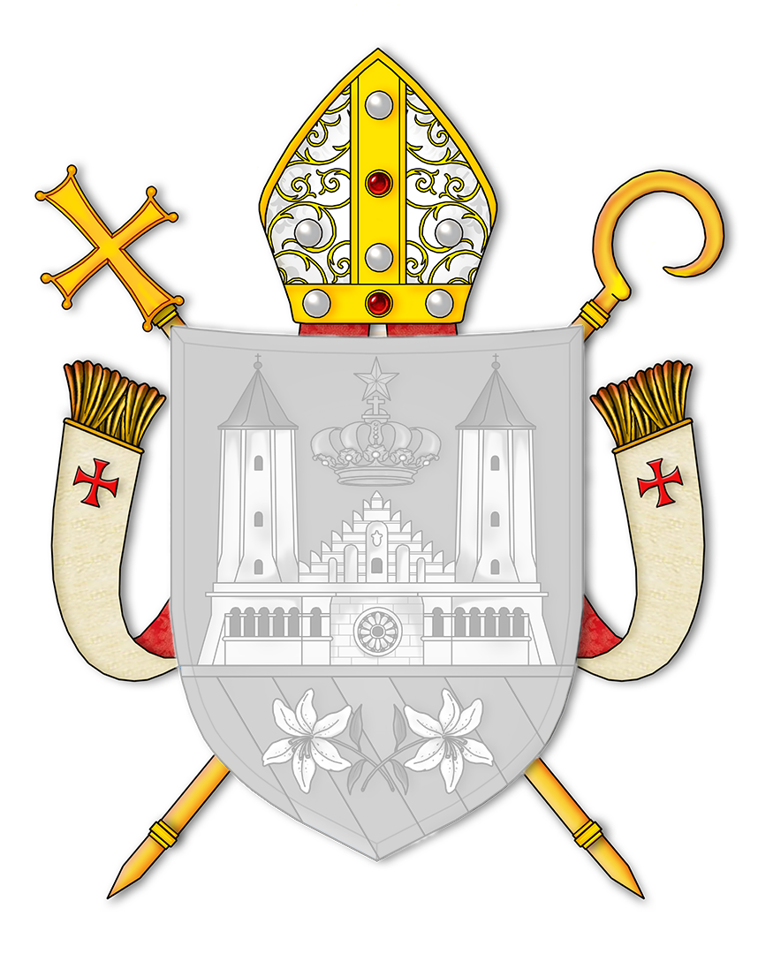
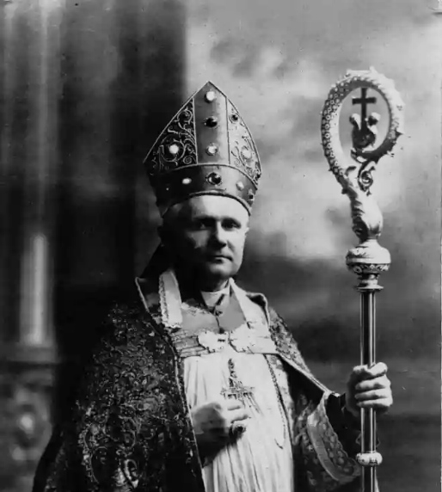
Symbolika poszczególnych elementów herbu:
Mitra nad tarczą herbową: nawiązuje do mitry używanej przez bł. Antoniego Juliana Nowowiejskiego(1858-1941), ordynariusza diecezji płockiej z I poł XX w. i męczennika II wojny światowej.
W ten sposób herb diecezji jest wyrazem hołdu wobec jednej trzeciej duchowieństwa płockiego – kapłanów i kleryków, zamęczonych w czasie II wojny światowej.
bł. Antoni Julian Nowowiejski (źródło:lso.tarnow.pl)

